Slide 1
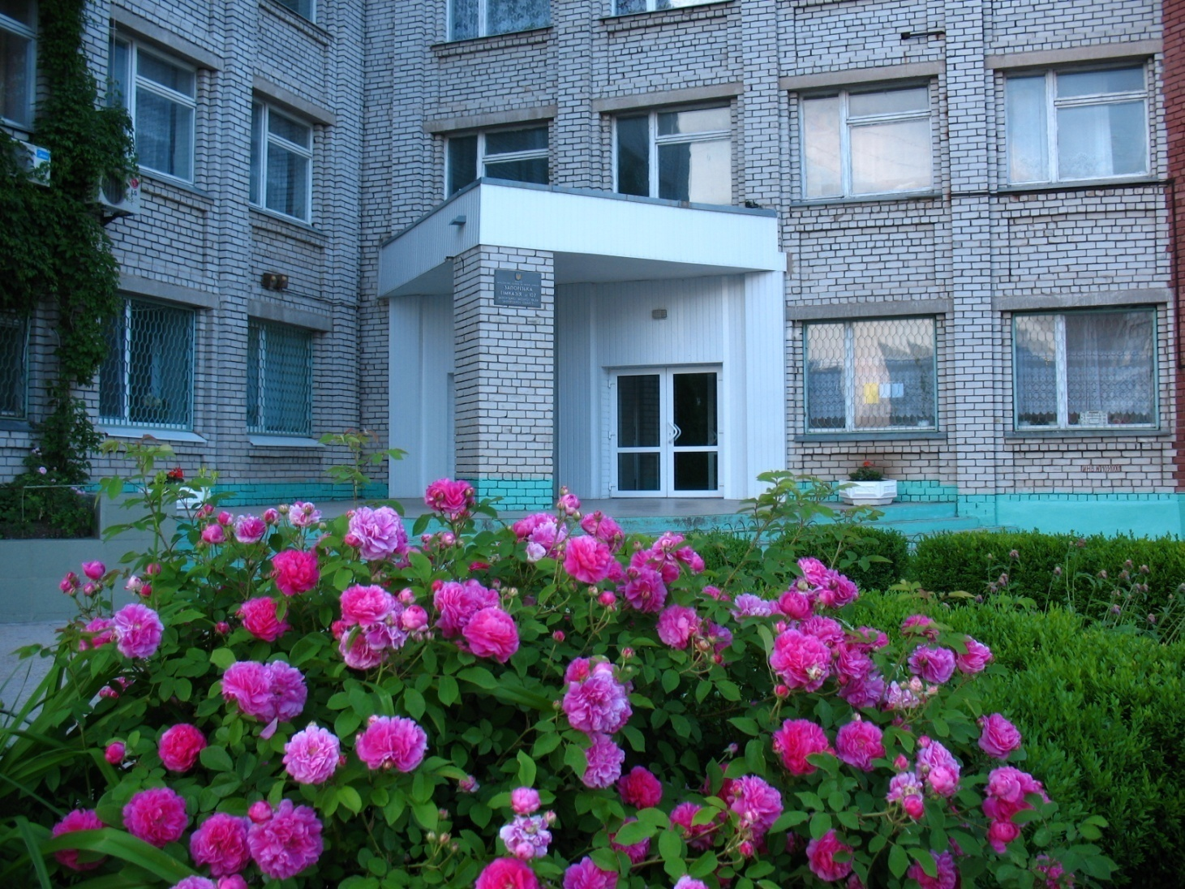
ДПА – ЗНО 2020

Slide 2

ДПА в формі ЗНО (результати за шкалою 1-12 балів)
Українська мова
Кіль-кість учнів | % учасників та кількість, які отримали оцінку відповідного рівня
 | початковий (1-3 бали) | середній (4-6 балів) | достатній (7-9 балів) | високий (10-12 балів)
56 | 0,0 0 | 3,6 2 | 50 28 | 46,4 26

Slide 3
ДПА в формі ЗНО (результати за шкалою 1-12 балів)
Математика
Кіль-кість учнів | % учасників та кількість, які отримали оцінку відповідного рівня
 | початковий (1-3 бали) | середній (4-6 балів) | достатній (7-9 балів) | високий (10-12 балів)
38 | 0,00 0 | 15,8 6 | 55,3 21 | 28,9 11

Slide 4
ДПА в формі ЗНО (результати за шкалою 1-12 балів)
Історія України
Кіль-кість учнів | % учасників та кількість, які отримали оцінку відповідного рівня
 | початковий (1-3 бали) | середній (4-6 балів) | достатній (7-9 балів) | високий (10-12 балів)
20 | 0,0 0 | 25,0 5 | 55,0 11 | 20,0 4

Slide 5
ДПА в формі ЗНО (результати за шкалою 1-12 балів)
Англійська мова
Кіль-кість учнів | % учасників та кількість, які отримали оцінку відповідного рівня
 | початковий (1-3 бали) | середній (4-6 балів) | достатній (7-9 балів) | високий (10-12 балів)
33 | 0,0 0 | 9,1 3 | 54,5 18 | 36,4 12

Slide 6
ДПА в формі ЗНО (результати за шкалою 1-12 балів)
Німецька мова
Кіль-кість учнів | % учасників та кількість, які отримали оцінку відповідного рівня
 | початковий (1-3 бали) | середній (4-6 балів) | достатній (7-9 балів) | високий (10-12 балів)
1 | 0,0 0 | 0,0 0 | 0,0 0 | 100,0 1

Slide 7
ДПА в формі ЗНО (результати за шкалою 1-12 балів)
Фізика
Кіль-кість учнів | % учасників та кількість, які отримали оцінку відповідного рівня
 | початковий (1-3 бали) | середній (4-6 балів) | достатній (7-9 балів) | високий (10-12 балів)
2 | 0,0 0 | 0,0 0 | 50,0 1 | 50,0 1

Slide 8
ДПА в формі ЗНО (результати за шкалою 1-12 балів)
Біологія
Кіль-кість учнів | % учасників та кількість, які отримали оцінку відповідного рівня
 | початковий (1-3 бали) | середній (4-6 балів) | достатній (7-9 балів) | високий (10-12 балів)
12 | 0,0 0 | 0,0 0 | 25,0 3 | 75,0 9

Slide 9
ДПА в формі ЗНО (результати за шкалою 1-12 балів)
Географія
Кіль-кість учнів | % учасників та кількість, які отримали оцінку відповідного рівня
 | початковий (1-3 бали) | середній (4-6 балів) | достатній (7-9 балів) | високий (10-12 балів)
4 | 0,0 0 | 0,0 1 | 0,0 3 | 0,0 0

